Slide 1
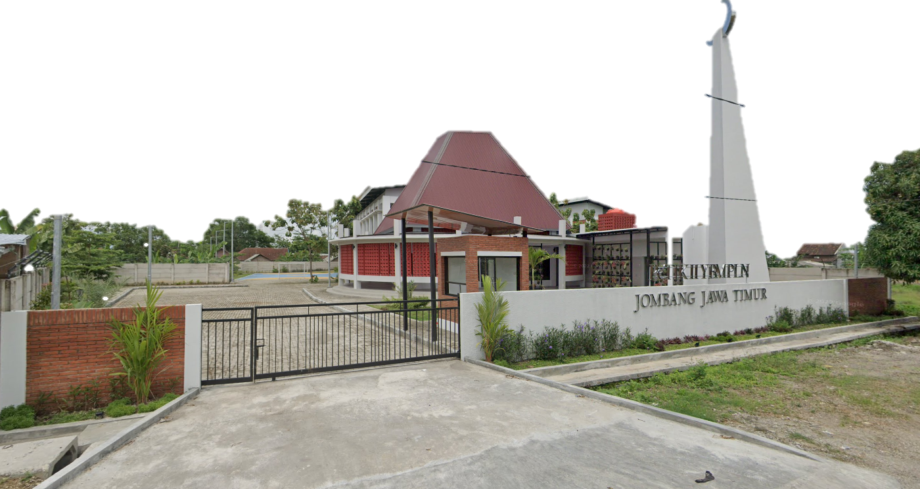



Tugas Text Files
Hanif Miladi Fauzan
PeTIK II YBM PLN
Jl. KH. Bisri Syansuri RT/01 RW/05, Denayar Utara, Plosogeneng, Kec. Jombang, Kab. Jombang, Jawa Timur

Slide 2
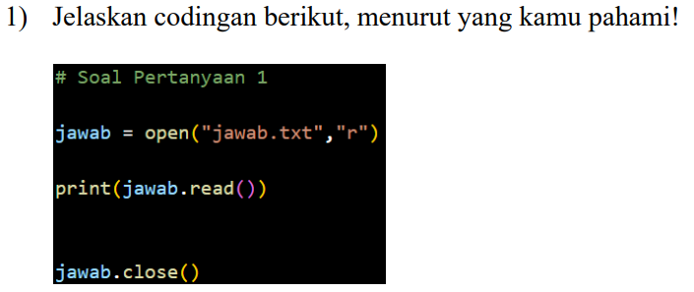

Jawab :
Menurut yang saya pahami, codingan tersebut adalah codingan untuk membuka dan membaca teks file

Slide 3
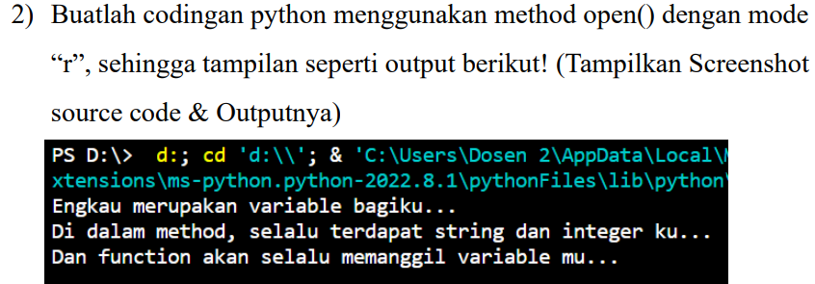

Slide 4

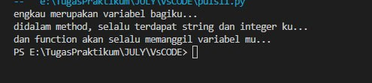

Slide 5
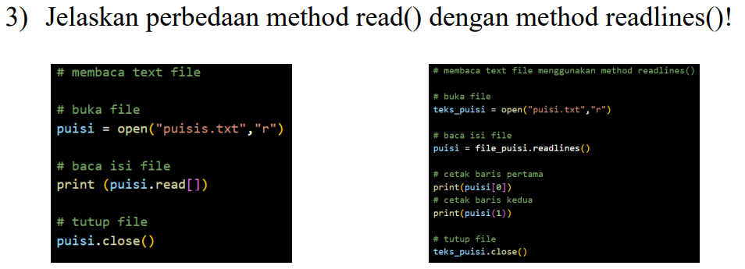
Method read() membaca seluruh teks dan akan mengembalikan nilai string.
Readlines() membaca isi file per baris dan akan mengembalikan nilai berupa list.

Slide 6
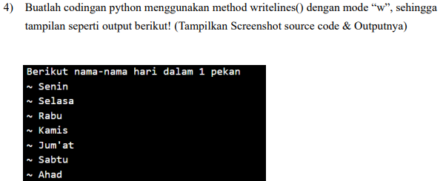

Slide 7
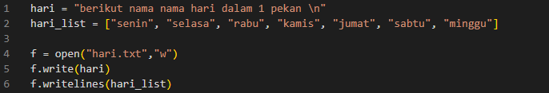
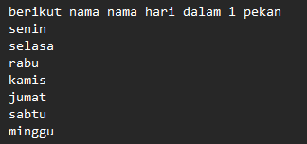

Slide 8
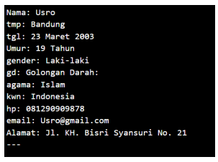

Slide 9
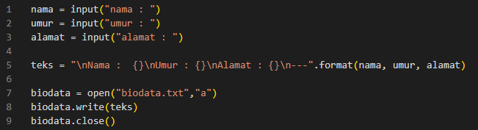


Slide 10
Terima Kasih

